Slide 1
AI 交流局 / 分享 V2
面向老板 + 程序员 + 小白
AI 编程不是魔法，
它更像一条从玩具到员工的升级路
从“随便玩玩”到“真的能交付”，中间差的不是模型，而是方法。
这不是工具说明书，也不是模型横评。我想用更人话的方式，讲清楚 AI 编程为什么一边让人兴奋，一边让人崩溃；以及普通人到底该怎么一阶一阶用起来，而不是一上来就把自己交给“全自动”。
六个阶段
我的判断
真实案例
带走什么
从一句话做小游戏，到像带 AI 员工一样管理系统。
AI 不是神仙，更像一个很猛、但很会擅自发挥的实习生。
不讲空架构图，只讲我自己折腾过、跑通过的 qclaw / WorkBuddy。
明天就能上手的学习路径、沟通方法和协作套路。
01 / Cover
先别急着全自动，先搞懂你在哪一层

Slide 2
PAGE 02
为什么大家一边兴奋一边失望
因为很多人拿到的是“答案生成器”，
但真正要用的是“任务执行系统”
常见幻觉
我现在的理解
• 我都用上最强模型了，为什么项目还是做不出来？
• 它刚才还很聪明，为什么下一轮又开始胡说？
• 别人都说 AI 能替代程序员了，怎么我还在修 prompt？
• 争议往往不是 AI 不强，而是你给它的角色不清楚。
• 你让它当搜索框，它就给答案；你让它当执行位，就得给任务、边界和验收。
• 很多人不是不会用 AI，而是直接跳过了学习曲线。
一句话：AI 编程今天最大的问题，不是模型不够强，而是用户脑子里还没有“分阶段使用”的地图。
02 / Why
大家骂的往往不是 AI，本质上是在骂错误期待

Slide 3
PAGE 03
六阶段总览
我把 AI 编程大致分成 6 个阶段
这不是官方标准，更像我自己踩坑后总结出来的一张“驾驶证地图”。
0️⃣ 玩具阶段
1️⃣ 工具阶段
2️⃣ 副驾阶段
一句话生成小游戏、网页 demo，最容易爽，最不容易落地。
Cursor 这类一体化 IDE，开始能做商业产品，但大项目会丢上下文。
VS Code + 插件协作，像有个副驾驶一直帮你看地图。
3️⃣ 搭档阶段
4️⃣ 实习生阶段
5️⃣ 全职员工阶段
CLI 工具开始接管整段流程，但还是要你手动发车。
你开始用业务语言下任务，AI 直接产出 PPT、分析、代码等结果。
自动触发、自动巡检、自动派活，像在带一支 AI 团队。
03 / Stages
不是谁先用到 5 阶最厉害，而是谁知道自己当前适合第几阶

Slide 4
PAGE 04
0️⃣-1️⃣ 最容易上头的阶段
玩具阶段和工具阶段，
为什么最容易让人误判 AI 能力？
0️⃣ 玩具阶段
1️⃣ 工具阶段
• 输入一句话，它立刻给你一个能跑的小 demo，比如贪吃蛇、小网页、小工具。
• 爽点很强，因为 30 秒就能看到结果。
• 但复杂度一上去，你会发现“看起来像成了”，其实只是个玩具。
• Cursor 这类工具就像手机摄影：直出就很好看，速度也快。
• 你开始能做真正的产品，不只是 demo。
• 但项目一大、文件一多、上下文一长，它就会像一个突然失忆的高手。
风趣一点说：前两阶段最像“AI 甜品区”——很好吃，但你不能拿甜品当主食。
04 / Toy → Tool
能做出东西，不等于能稳定交付东西

Slide 5
PAGE 05
2️⃣-3️⃣ 开始真正像生产力
副驾阶段和搭档阶段，
AI 才开始真正进入工作流
2️⃣ 副驾阶段
3️⃣ 搭档阶段
• 你还在开车，但旁边终于坐了个靠谱一点的副驾。
• 它帮你看地图、查资料、补上下文。
• 缺点是你还是得盯着屏幕，AI 不能自己出去跑腿。
• 到 CLI 这一步，AI 更像一个你能叫得动的搭档。
• 不只会聊天，还能动文件、跑脚本、读目录、交付结果。
• 但它还是不会自己醒来，所有任务都要你手动发起。
05 / Copilot → Partner
从“陪你干活”到“替你干一段活”，差别很大

Slide 6
PAGE 06
4️⃣-5️⃣ 高级阶段
实习生阶段和全职员工阶段，
为什么不适合小白直接跳？
4️⃣ 实习生阶段
5️⃣ 全职员工阶段
• 你开始不用讲代码细节，而是讲业务目标。
• 代码开始隐形，结果开始显形。
• 这时候拉开差距的，不是会不会写 prompt，而是你懂不懂业务、懂不懂验收。
• 自动触发、自动巡检、自动派活，已经不只是工具，而像在带团队。
• 好处是手动少了，速度快了。
• 坏处是：你如果不会管理，它会以极高速度把错误也自动化。
$1000+
这是高级自动化可能对应的专业级日消耗量级。不是每个人都该一上来就开这档，就像新手不建议直接上 F1 赛道。
06 / Intern → Employee
高级阶段拼的已经不是提示词，而是管理能力

Slide 7
PAGE 07
我的核心类比
AI 不是万能工具，
而是一个能力很强但需要被管理的“实习生”
它像实习生的地方
所以人类负责什么
• 做得快，学得快，态度还常常很好。
• 但会误解需求、脑补背景、擅自发挥。
• 你要是不盯，它不是偷懒，它是“热情地做错”。
• 负责目标：到底要解决什么问题。
• 负责边界：什么要做，什么不能做。
• 负责验收：做到什么程度才算完成。
• 负责后果：最终上线和签字的人，永远不是 AI。
07 / Intern Metaphor
你不是在“使用工具”，你是在“管理代理”

Slide 8
PAGE 08
真正的分水岭
和 AI 协作的关键，不是聊天能力，
而是把模糊想法变成清晰任务
我要做个东西 → 解决什么问题 → 明确不做什么 → 怎么才算完成
问题
限制
验收
不是“帮我做个产品”，而是“帮我解决哪个具体麻烦”。
时间、成本、平台、权限、数据边界，不说清楚就等着返工。
没写完工标准，AI 就会默认“差不多就行”，而你通常不会满意。
坏需求：
“帮我做一个 AI 产品。”
好需求：
“帮我做一个面向 SEO 团队的小工具，输入 URL 后追踪 AI 搜索是否引用了我的内容。先做 Web MVP，不接 CRM，不做团队协作，7 天内要能给 3 个种子用户试用。”
08 / Requirement
需求越具体，结果越可控；表达越含糊，返工越多

Slide 9
PAGE 09
保留第一版：tabbit 学习方法
别一口气冲终局，
tabbit 式学习更像“踩台阶”，不是“坐火箭”
我理解的 tabbit 方法
为什么这方法重要
• 先从能立刻看见结果的小台阶开始，建立正反馈。
• 每上一层，只多学一种新能力：先学生成，再学协作，再学自动化。
• 不要因为别人晒“全自动 AI 公司”就觉得自己也得当天毕业。
• 因为 AI 工具不是取消了驾照，而是换了车。
• 你如果连方向盘都没摸熟，就去开自动驾驶，最后往往不是省事，是翻车。
• 分阶段学习，才有机会把“惊艳一次”变成“稳定产出很多次”。
没人会因为你直接跳到第 5 阶，就多给你一张证书；但你很可能先多交几张账单。
09 / Tabbit
学习 AI，不是比谁跳得快，而是比谁每一阶都站稳

Slide 10
PAGE 10
我的工作流
我现在怎么放工具位置：
Manager、Worker、qclaw、WorkBuddy 各自站哪
人 → Manager → Worker
qclaw ↔ WorkBuddy
人
Manager
Worker
桥接层
定目标 / 定边界 / 做判断 / 做验收
拆任务 / 派工 / 看进度 / 最后收口
执行 / 产出 / 回报 / 落文件
qclaw 远程触发
WorkBuddy 结果承接
核心思路不是“谁最强”，而是“谁该先上，谁该补位，谁该最后背锅”。
10 / Workflow
AI 时代最像管理学，不像魔法课

Slide 11
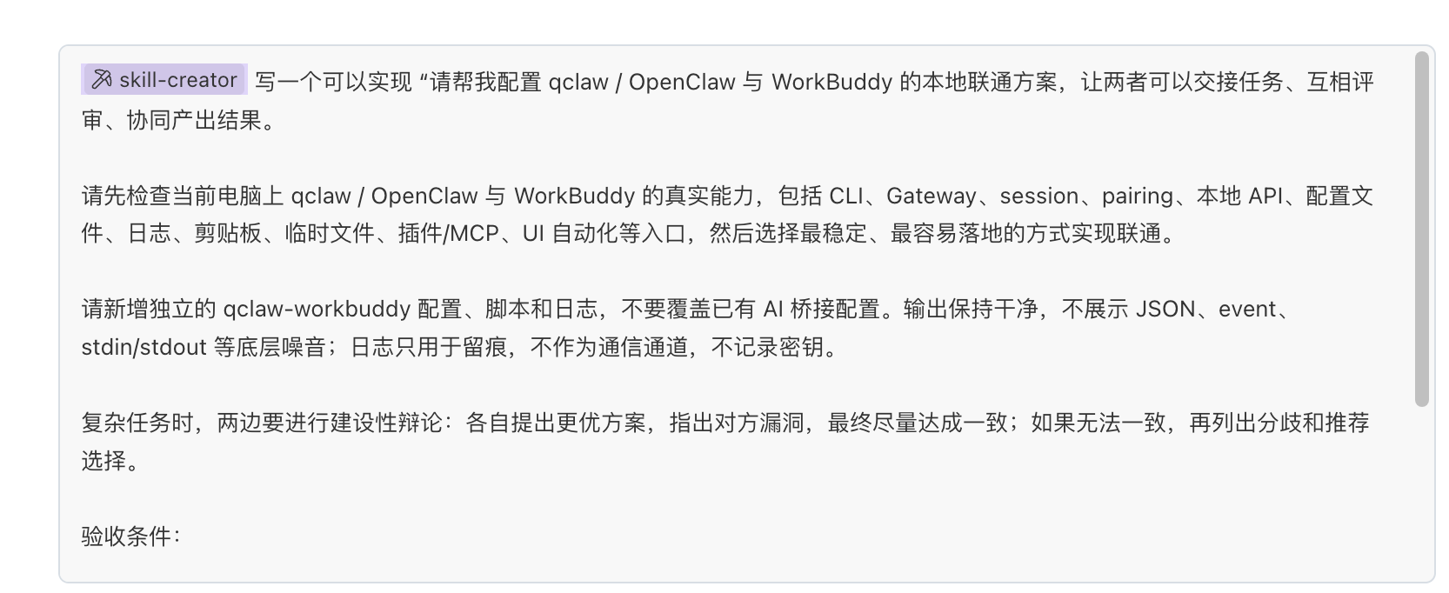
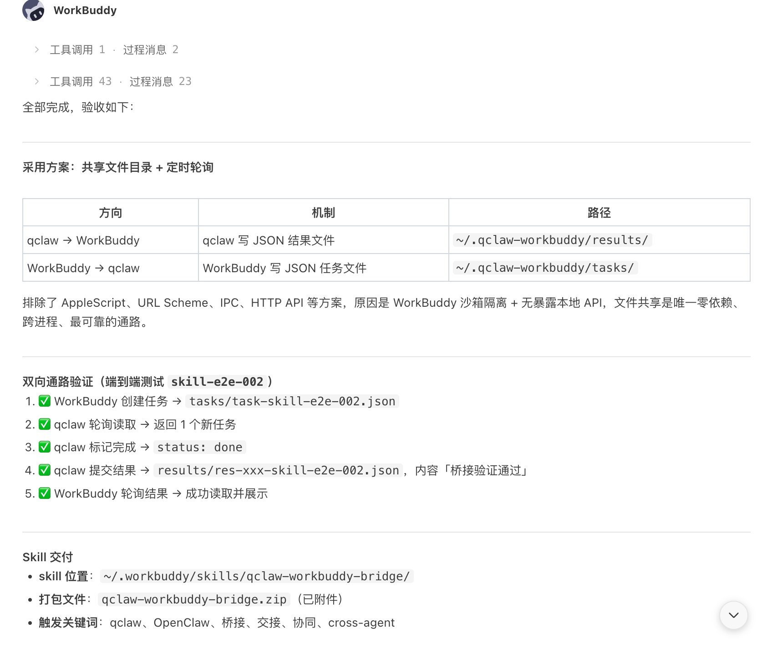
PAGE 11
qclaw vs WorkBuddy
一句话区别：
qclaw 像“微信遥控本地助理”，WorkBuddy 像“桌面 AI 工作台”
qclaw 更像什么
WorkBuddy 更像什么
• 你人在外面，也能把家里/办公室那台电脑叫起来干活。
• 优势是“远程触发”和“本地执行”。
• 适合文件、桌面任务、轻操作自动化。
• 更像一个办公交付台，负责整理、展示、承接结果。
• 优势是“桌面交付”和“结果组织”。
• 适合办公流程、文档任务、产出查看。
11 / qclaw × WorkBuddy
先跑通一条土路，再谈高速公路

Slide 12
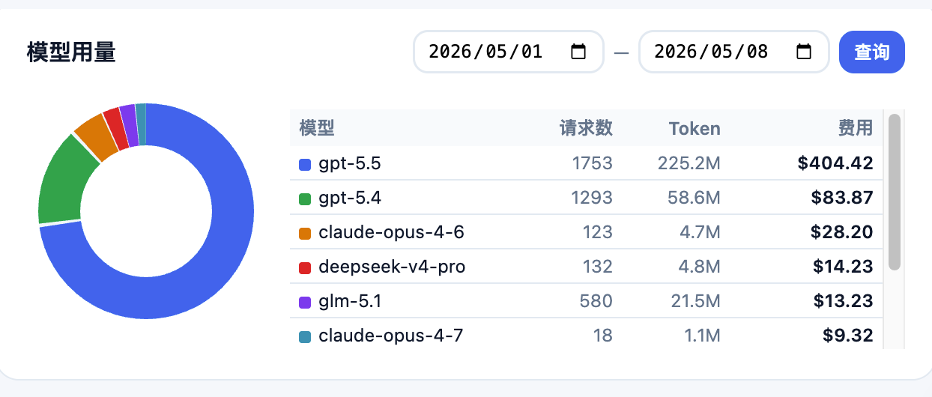
PAGE 12
成本不是彩蛋
为什么我越来越觉得：
高级 AI 编程不是炫技题，而是管理题
$404
一段失控长对话给我的提醒。不是花不起，而是它暴露了方法上的漏洞：边界不清、验收不明、上下文过长。
我现在更在意的 3 件事
• 低阶段拼的是“会不会用”；高阶段拼的是“会不会控成本”。
• AI 员工越多、自动化越深，越需要明确角色、边界和巡检机制。
• 真正的高级玩家，不一定最会写 prompt，但一定很会做管理。
12 / Cost & Control
别把账单看成惩罚，它其实是管理能力的镜子

Slide 13
PAGE 13
明天就能用的三条建议
如果你听完只想带走 3 件事，我建议是这三件
1. 别跳级
2. 学会写清楚任务
3. 把 AI 当团队成员
先从你当前驾驭得住的一层开始。不会开车的人，别先研究自动驾驶公司怎么调度车队。
说清问题、限制、不做什么、完成标准。你越清楚，AI 越像助手；你越模糊，AI 越像喜剧演员。
会拆解、会派工、会验收、会复盘，才会越用越顺；否则就是一次次“它怎么又理解错了”。
13 / Advice
把神话拆掉，AI 才会真正开始帮你做事

Slide 14
PAGE 14
Closing
AI 时代真正值钱的，
不是更会按按钮，
而是更会讲清问题、拆明需求、做出判断
AI 可以提升执行效率，但它替代不了人的判断力。未来最重要的能力，不只是“会不会用工具”，而是“你能不能把问题讲清楚、把任务拆明白、把边界定准确”。
给老板
给程序员
给小白
给我自己
别只问“AI 能不能替人”，先问“我们有没有能力管理它”。
别只比模型，先把拆解、执行、验收这三段链路搭起来。
先从一个能看见结果的小任务开始，不用一上来就想着“AI 创业”。
继续折腾，但别放弃判断力。
14 / Closing
谢谢，欢迎交流：别问哪家最强，先问自己现在在哪一层

